Slide 1
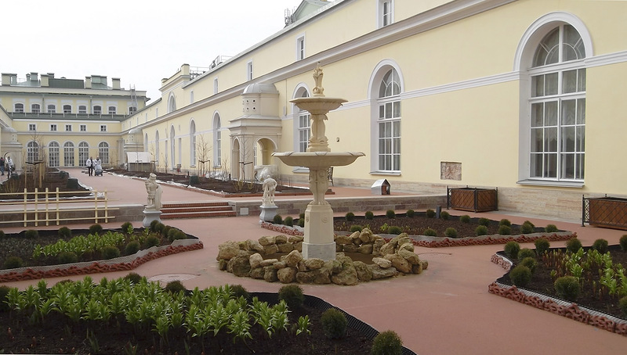
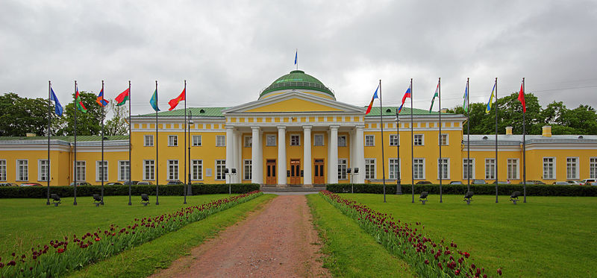
Классицизм в архитектуре Санкт-Петербурга
Выполнила
Уч-ца 11-а класса МБОУ «ОСШ № 2» Носова Алёна
2013-2014 уч.г.

Slide 2
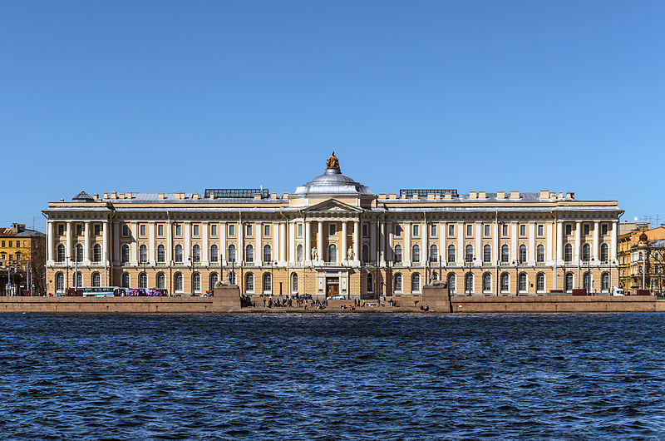
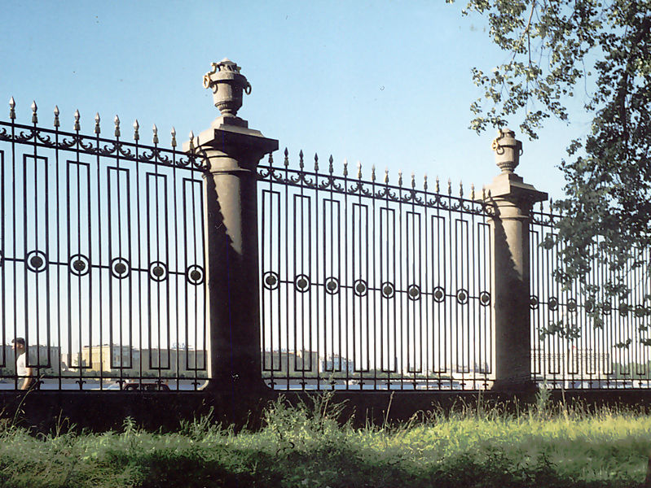
Классицизм
Классицизм (от лат. classicus — образцовый) — художественный стиль и эстетическое направление в европейском искусстве XVII—XIX вв.
Как архитектурный стиль, Классицизм зародился в Европе в 17 веке и пришёл в Россию с воцарением Екатерины Великой в 1760-х годах и закончился в эпоху Николая Первого в 1830-х. В эпоху Екатерины классицистическая архитектура служила идее абсолютной монархии и сословного общества с дворянством на верху, управляемого на принципах разумности. Развивающийся в Европе параллельно архитектурный стиль назывался неоклассицизмом, перешедший в стиль ампир.
Здание Академии художеств
Решетка Летнего сада

Slide 3
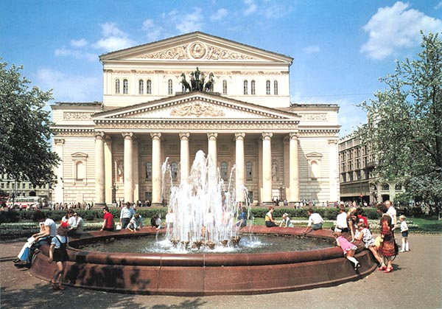
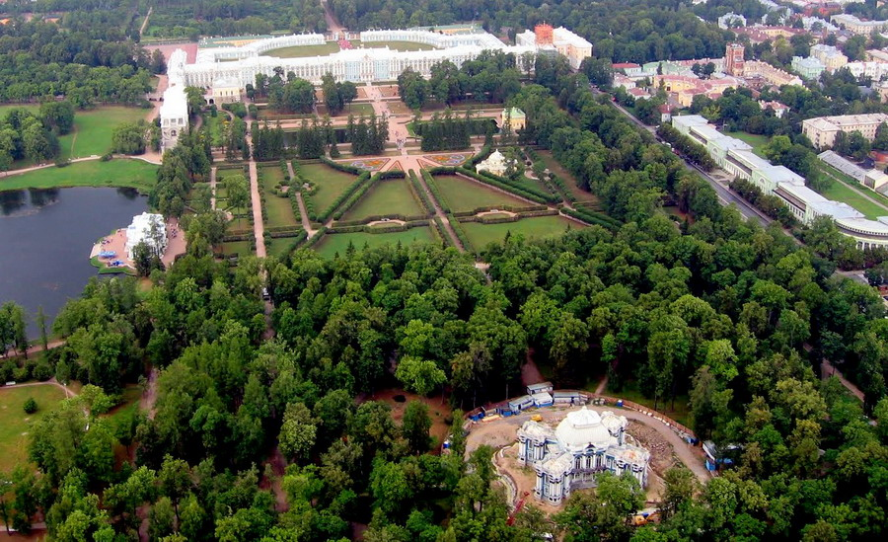
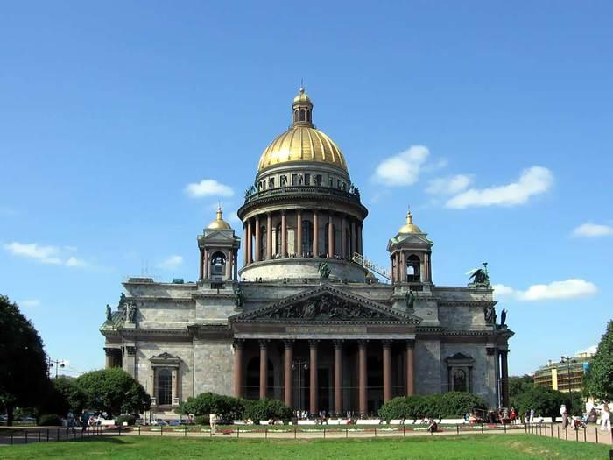
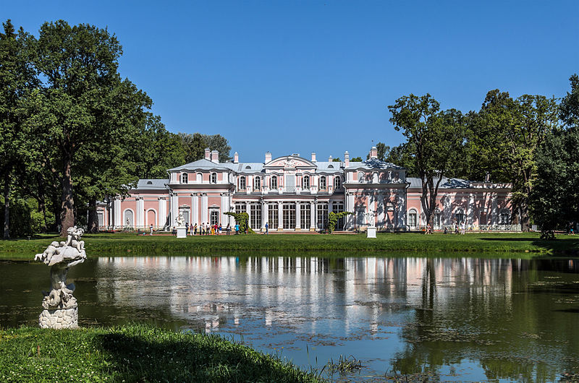
Большой театр на Театральной площади (до 1886)
Антонио Ринальди 1710-1794
Итальянский архитектор, работавший в России. Его работы в Петербурге:
Садово-парковые и дворцовые ансамбли Царского Села
Исаакиевский собор
Китайский дворец в Ораниенбауме

Slide 4
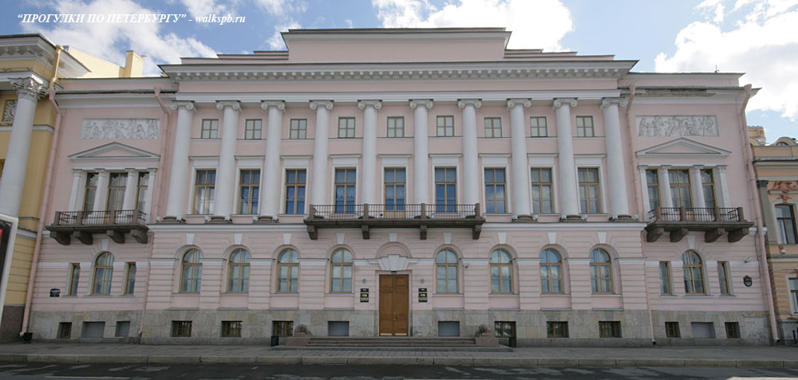
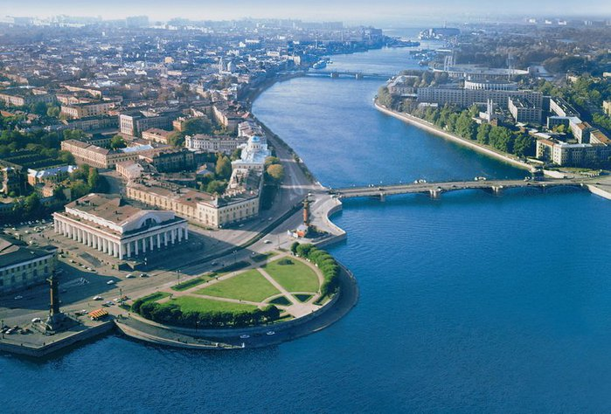
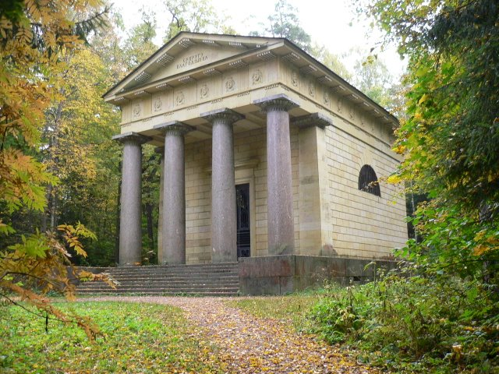
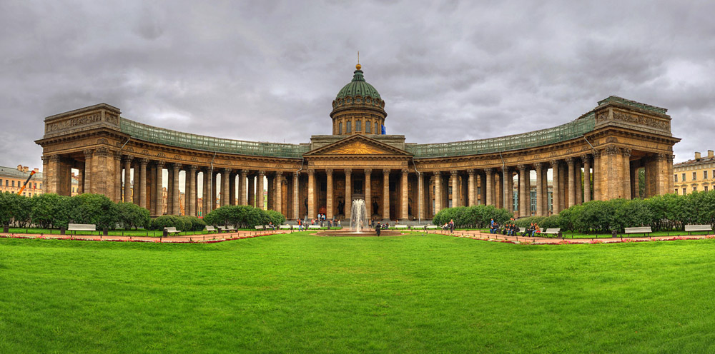
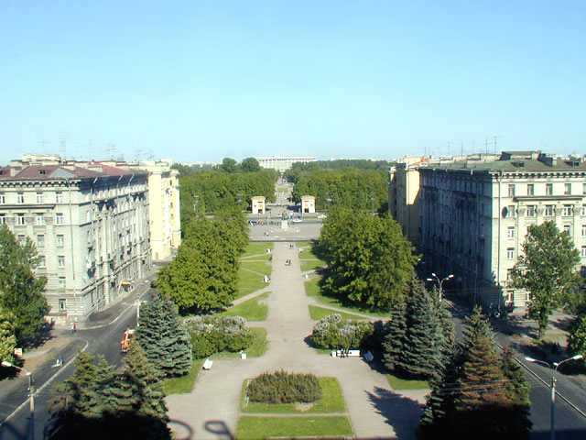
Стрелка Васильевского острова
Жан Тома де Томон 1760-1813
Французский архитектор, рисовальщик, представитель зрелого классицизма, работавший в России.
Особняк Лаваль на Английской набережной
Мавзолей Павла I в Павловске
Казанский собор
Московский парк победы

Slide 5
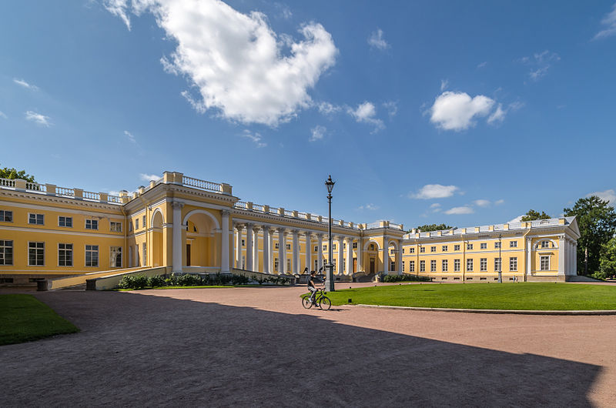
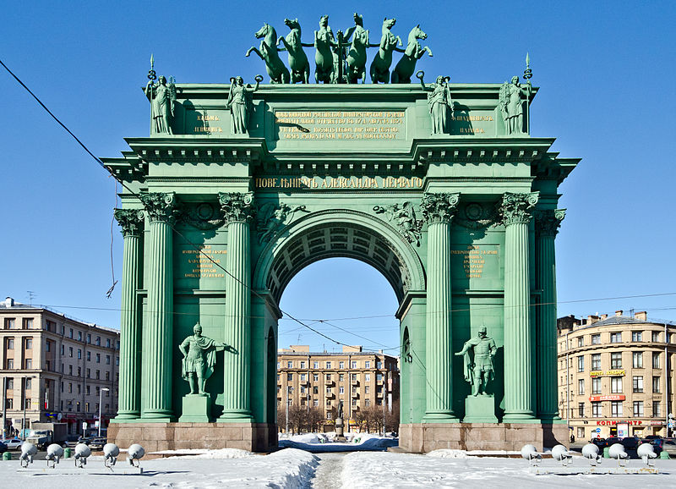
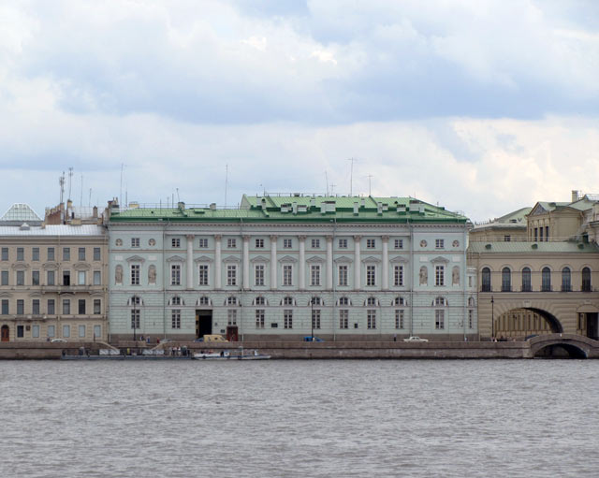
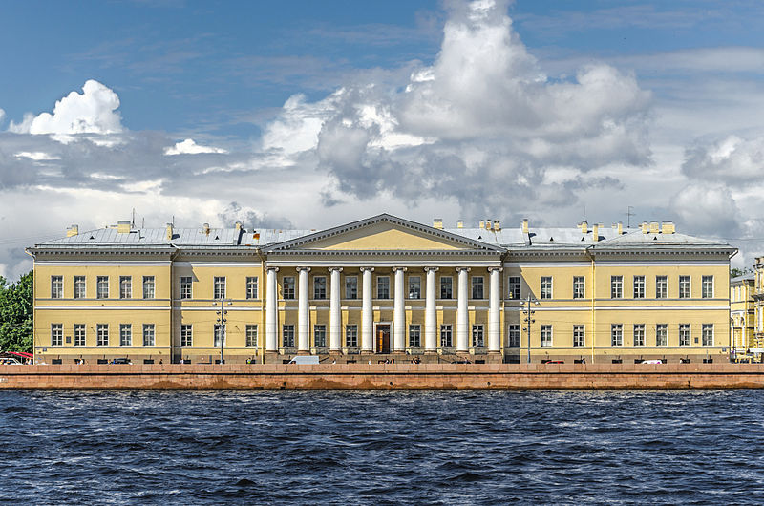
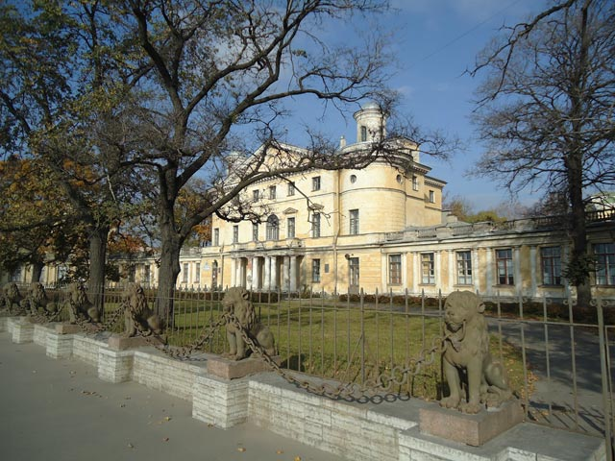
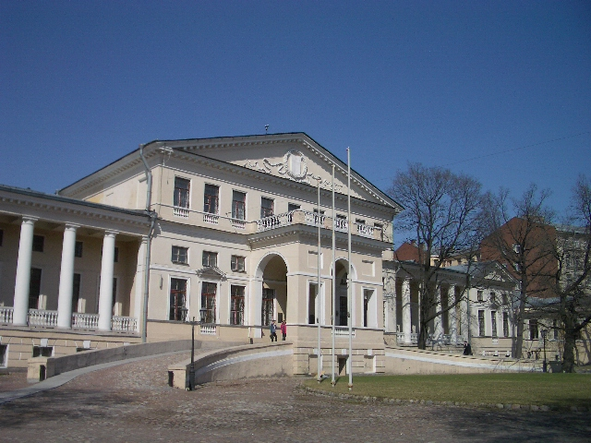
Триумфальные Нарвские ворота
Академия наук
Джакомо Кваренги 1744-1817
Архитектор и ведутист итальянского происхождения, едва ли не самый плодовитый представитель палладианства в русской архитектуре. Почётный вольный общник Императорской Академии художеств.
Александровский дворец в Пушкине
Эрмитажный театр на Дворцовой набережной
Усадьба Кушелева-Безбородко
Дворец Юсуповых на Фонтанке

Slide 6
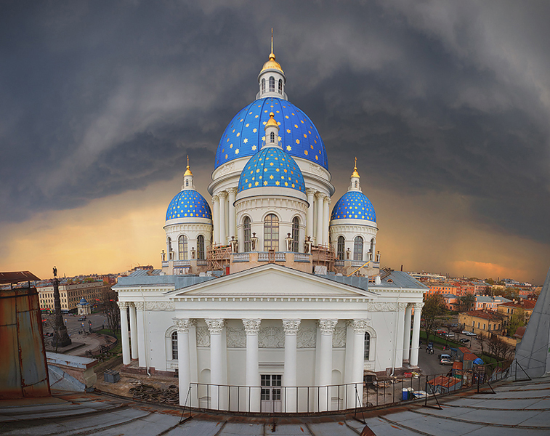
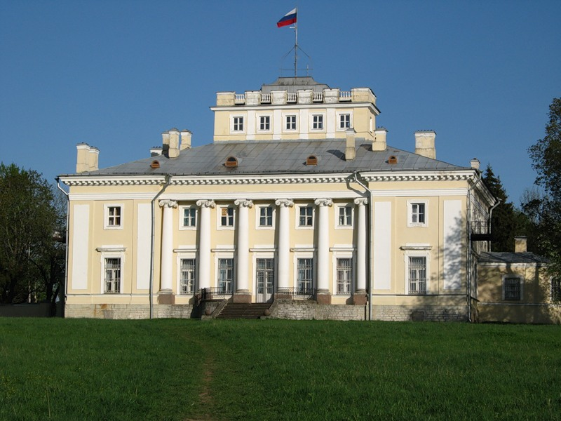
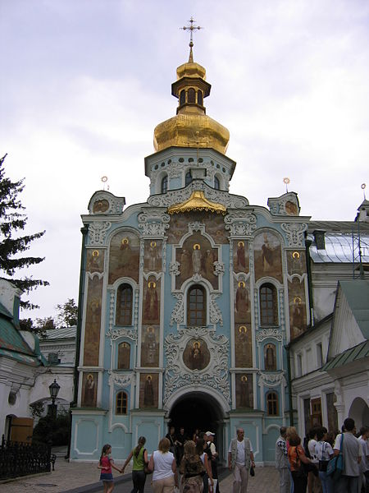
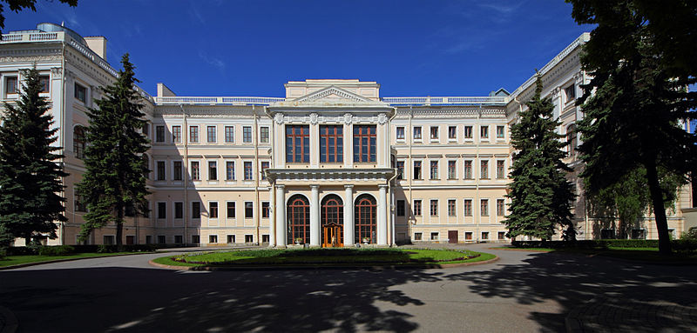
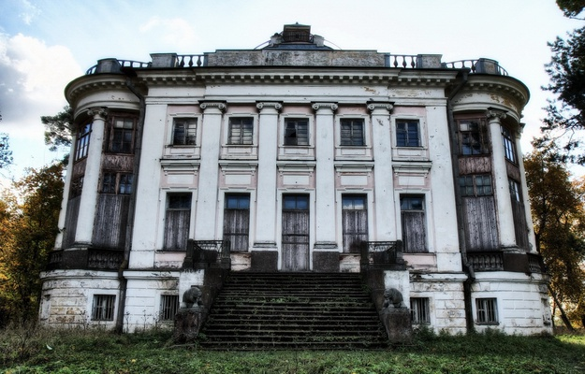
Усадьба Демидовых. Сиворицы
Имение Демидовых в Тайцах
Иван Егорович Старов
1745-1808
Русский архитектор. Родился и умер в Санкт-Петербурге.
Аничков дворец
Троицкая Надвратная церковь
Троицкий собор

Slide 7
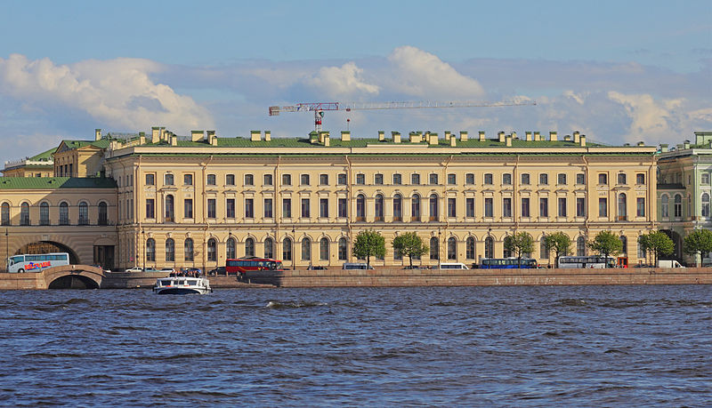
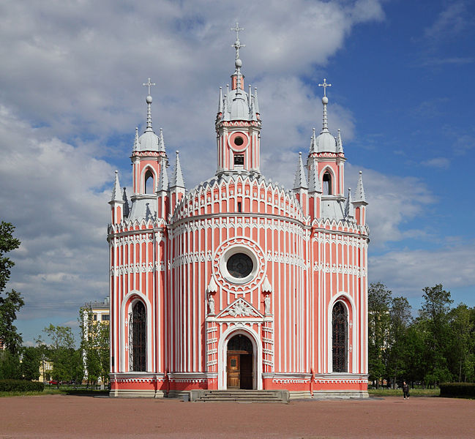
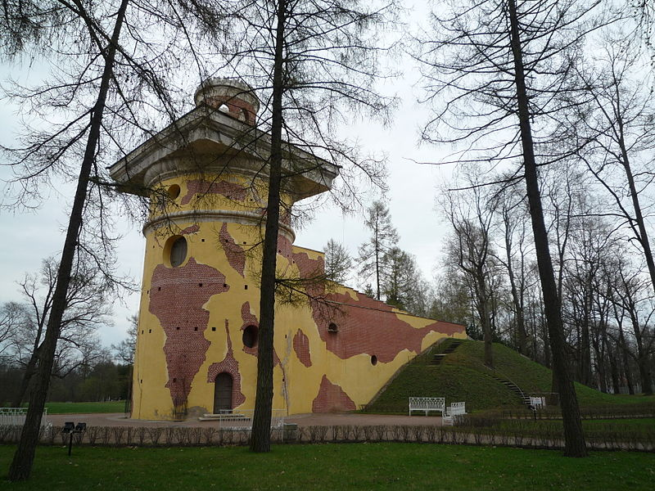
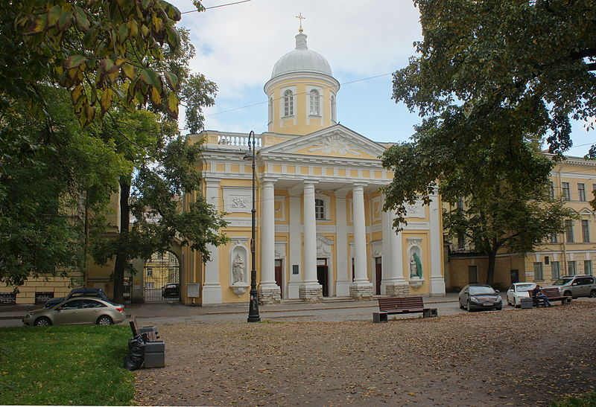
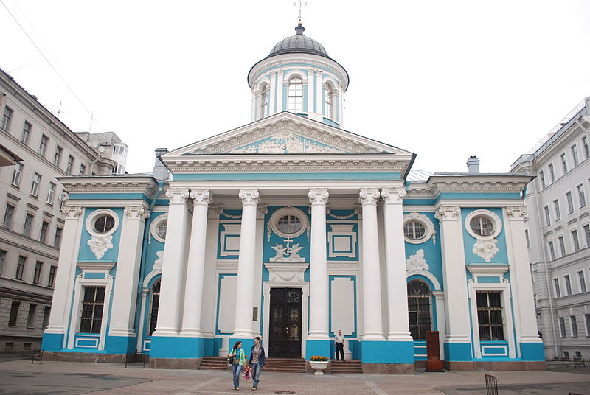
Юрий Матвеевич Фельтен
1730-1801
Архитектор, родился и умер в Петербурге. Получил образование в Германии, состоял при архитекторе Растрелли помощником по сооружению Зимнего дворца и стал ведущим архитектором в Конторе от строений Её Императорского Величества домов и садов, позже преподавал архитектуру в Академии художеств. В 1772 году был возведён в звание академика, затем избран в адъюнкт-ректоры Академии и в 1789 году стал её директором.
Большой (старый) Эрмитаж
Церковь Рождества Иоанна Предтечи
Церковь Св. Екатерины на Васильевском острове
Башня-руина в Царском Селе
Армянская церковь Св. Екатерины

Slide 8
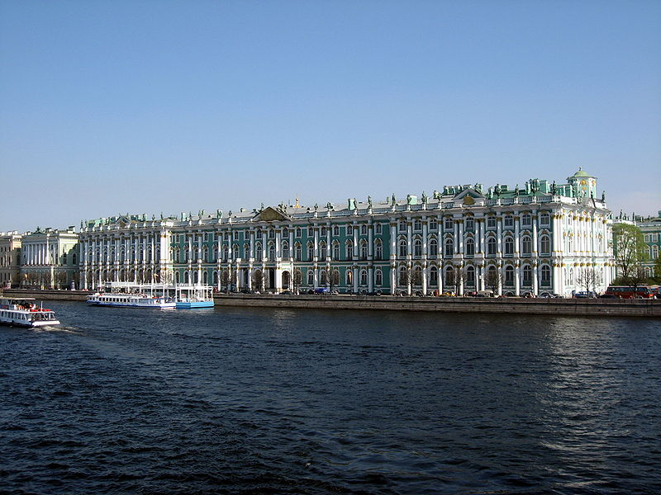
Жан-Батист Валлен-Деламот Эрмитаж
Жан-Батист прибыл из Франции в Петербург в 1759 году по приглашению графа Шувалова для создания Академии художеств. Выстроил известное во всем мире здание Эрмитажа рядом с Зимним дворцом.
Государственный Музей Эрмитаж в Санкт-Петербурге — крупнейший в России и один из крупнейших в мире художественных и культурно-исторических музеев, федеральное государственное бюджетное учреждение культуры.
Свою историю музей начинает с коллекций произведений искусства, которые начала приобретать в частном порядке Екатерина II. Первоначально эта коллекция размещалась в специальном дворцовом флигеле — Малом Эрмитаже. В 1852 году из сильно разросшейся коллекции был сформирован и открыт для посещения публики Императорский Эрмитаж.
Современный Государственный Эрмитаж представляет собой сложный музейный комплекс. Основная экспозиционная часть музея занимает пять зданий, расположенных вдоль набережной реки Невы в центре Санкт-Петербурга, главным из которых принято считать Зимний дворец.

Slide 9
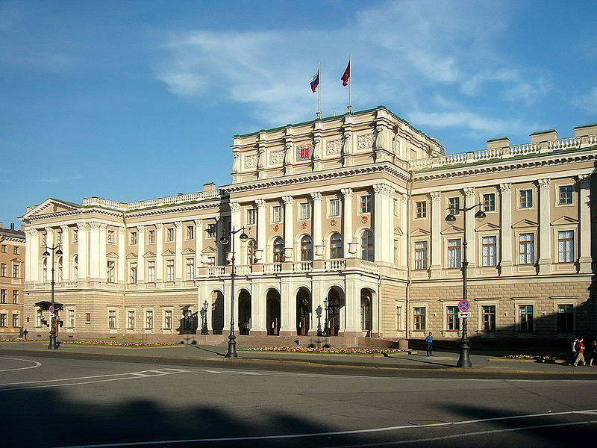
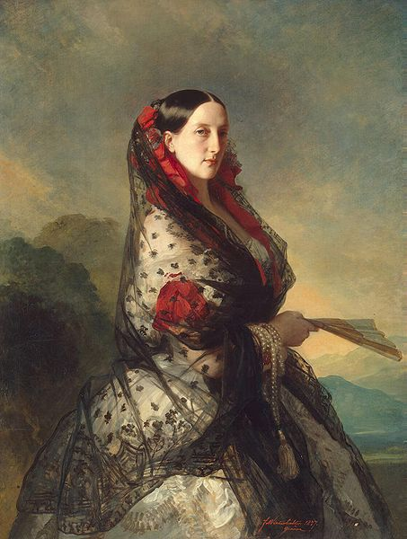
Андрей Штакеншнейдер Мариинский дворец
А.И. Штакеншнейдер – русский архитектор, спроектировавший ряд дворцов и зданий в Петербурге и Петергофе. Одной из известных работ является Мариинский дворец.
Это один из «политических» дворцов Санкт-Петербурга. Построен в 1839-1844 гг. Дворец расположен на южной стороне площади, вдоль Синего моста через Мойку.
С 1845 года дворец стал официальной резиденцией князей Лейхтенбергских в Санкт-Петербурге и был назван в честь дочери Николая I Марии Николаевны.
В 1884 году Мариинский дворец был выкуплен в казну, c 1885 года в нём размещался Государственный совет Российской империи и Комитет министров Российской империи.
Портрет Марии Николаевны

